Slide 1
目录
宠物交流网站
Pets Communication Platform
FROM：222100306 洪朗晨
2024-04-08
Notes:
Generate By BIYOO ChatPPT. HomePage：www.chat-ppt.com AIGC 2024-04-08 0:09:38 [ID-2536919] [AI生成内容仅供参考，请注意甄别准确性]

Slide 2
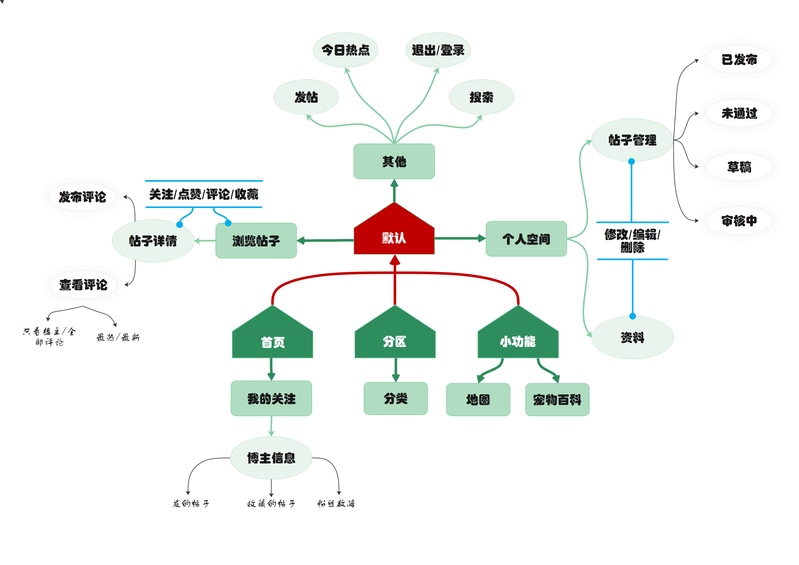
00
思维导图
目录
目录

Slide 3
目录
0
思维导图
1
基础功能
2
首页
3
分区
4
小功能
Notes:
Generate By BIYOO ChatPPT. HomePage：www.chat-ppt.com AIGC 2024-04-08 0:09:38 [ID-2536919] [AI生成内容仅供参考，请注意甄别准确性]

Slide 4
01
基础功能
fundamental
浏览帖子
Notes:
Generate By BIYOO ChatPPT. HomePage：www.chat-ppt.com AIGC 2024-04-08 0:09:38 [ID-2536919] [AI生成内容仅供参考，请注意甄别准确性]

Slide 5



功能概要
普通功能
功能集合
交流平台
简约管理
浏览帖子
个人空间
发帖
帖子详情
今日热点
帖子管理
发布评论
登录/退出
个人资料
查看评论
搜索
资料编辑
Notes:
Generate By BIYOO ChatPPT. HomePage：www.chat-ppt.com AIGC 2024-04-08 0:09:38 [ID-2536919] [AI生成内容仅供参考，请注意甄别准确性]

Slide 6
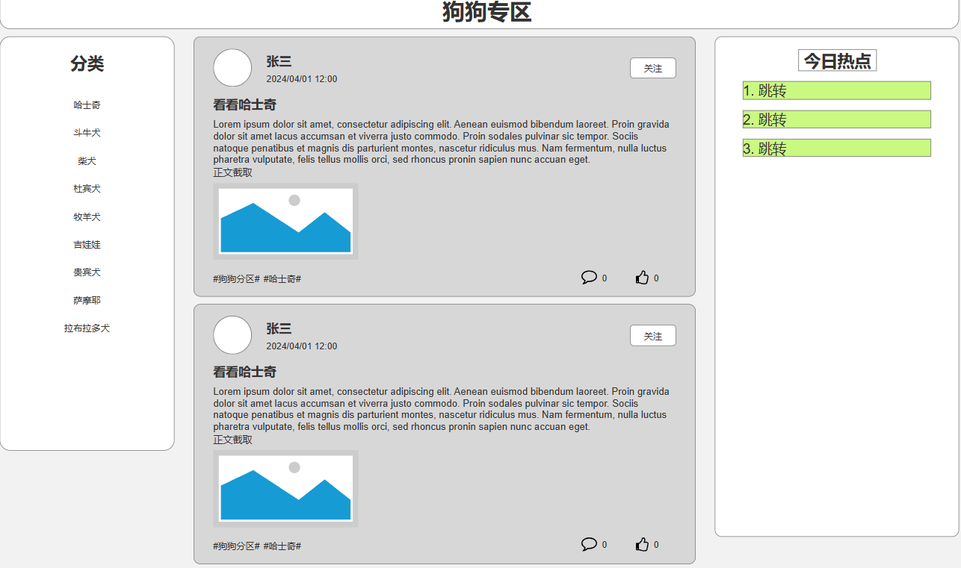
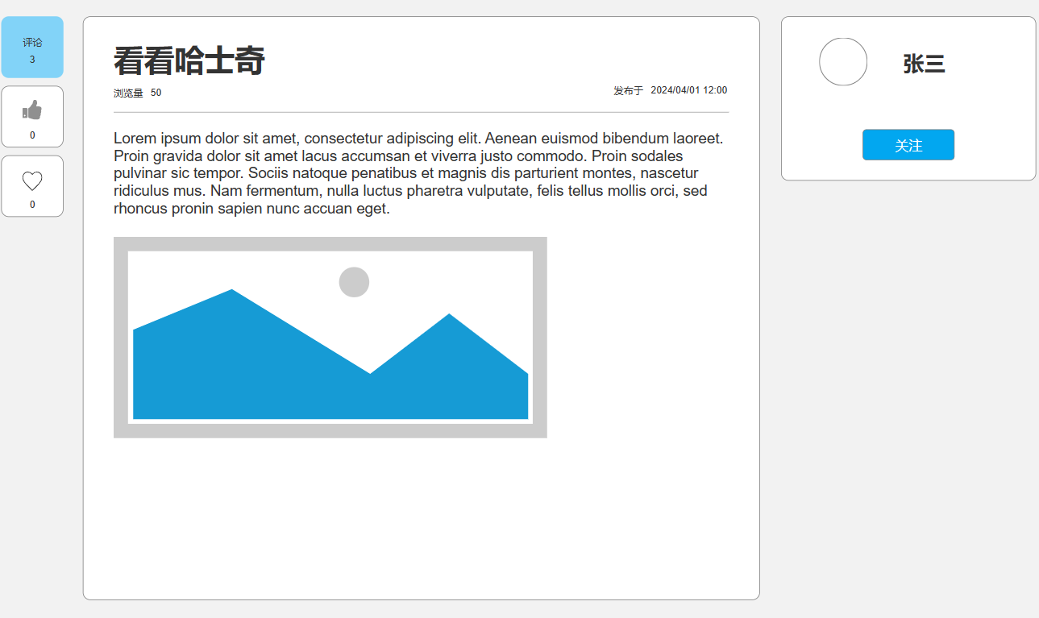
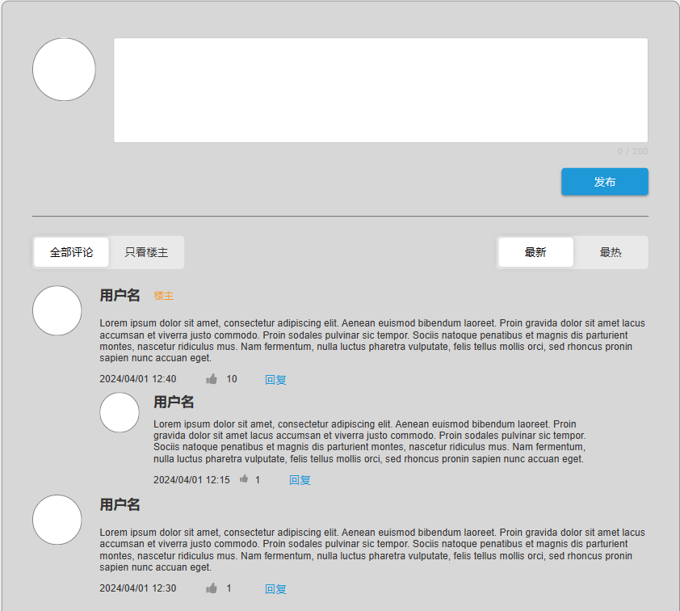
浏览帖子
帖子详情
查看评论
关注
直接评论
点赞
回复评论
评论
全部/博主
收藏
最新/最热
Notes:
Generate By BIYOO ChatPPT. HomePage：www.chat-ppt.com AIGC 2024-04-08 0:09:38 [ID-2536919] [AI生成内容仅供参考，请注意甄别准确性]

Slide 7
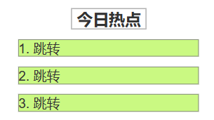
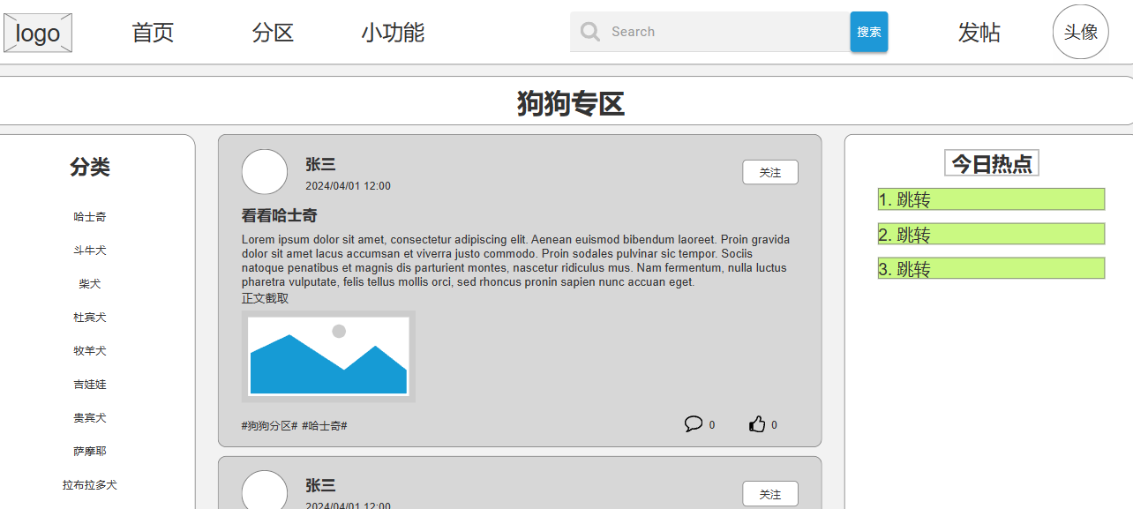
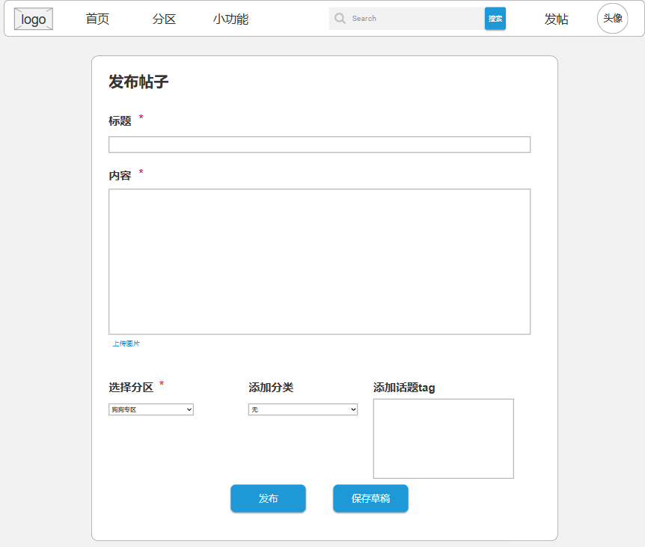
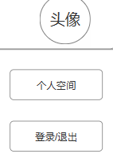

功能集合
1.发帖：填写标题、内容，选择分区、分类、话题 2.搜索：每个部分导航栏都有搜索框，搜索帖子关键词
3.今日热点：今日热点在右侧，跳转到今日热点官网
4. 个人空间：以下会详细介绍个人空间的个人资料和稿件管理
Notes:
Generate By BIYOO ChatPPT. HomePage：www.chat-ppt.com AIGC 2024-04-08 0:09:38 [ID-2536919] [AI生成内容仅供参考，请注意甄别准确性]

Slide 8
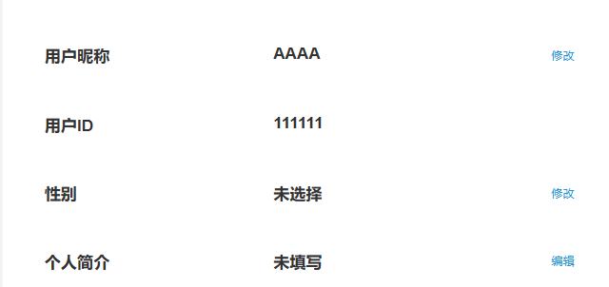
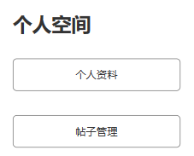
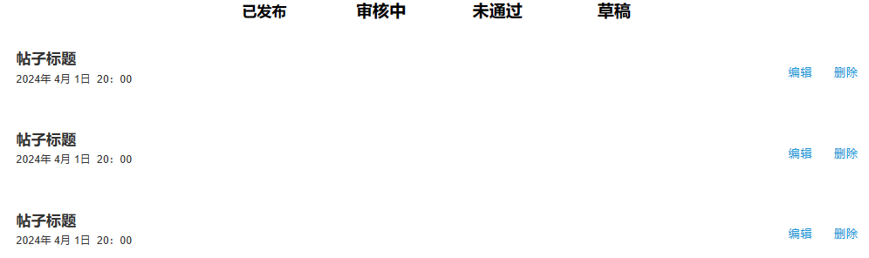
个人空间

Slide 9
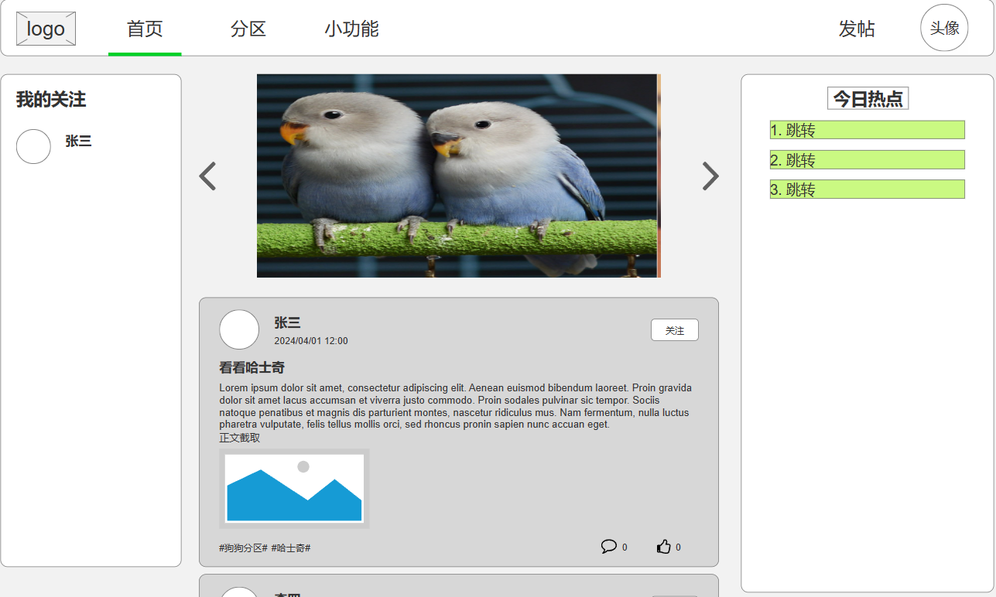
我的关注
我的关注
02
首页
home page
我的关注
我的关注
Notes:
Generate By BIYOO ChatPPT. HomePage：www.chat-ppt.com AIGC 2024-04-08 0:09:38 [ID-2536919] [AI生成内容仅供参考，请注意甄别准确性]

Slide 10
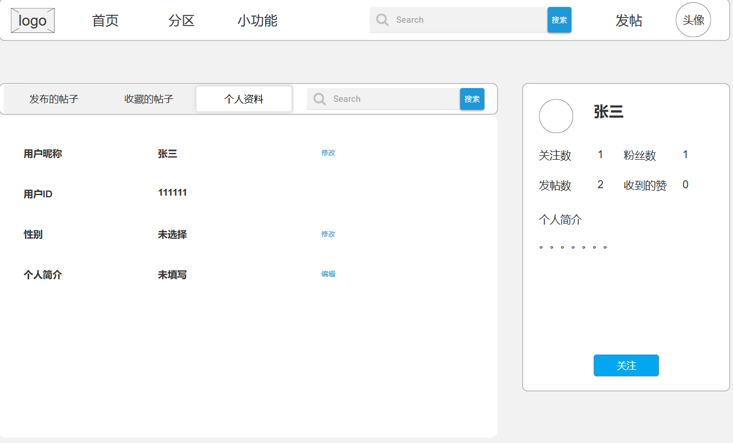
我的关注
我的关注
1.博主信息简介：姓名、头像、昵称等
博主信息 展示博主的个人信息，包括昵称、头像、简介等。 2.博主粉丝数据统计报告
提供博主粉丝数据的统计，如总粉丝数、新增粉丝数等。
Notes:
Generate By BIYOO ChatPPT. HomePage：www.chat-ppt.com AIGC 2024-04-08 0:09:38 [ID-2536919] [AI生成内容仅供参考，请注意甄别准确性]

Slide 11
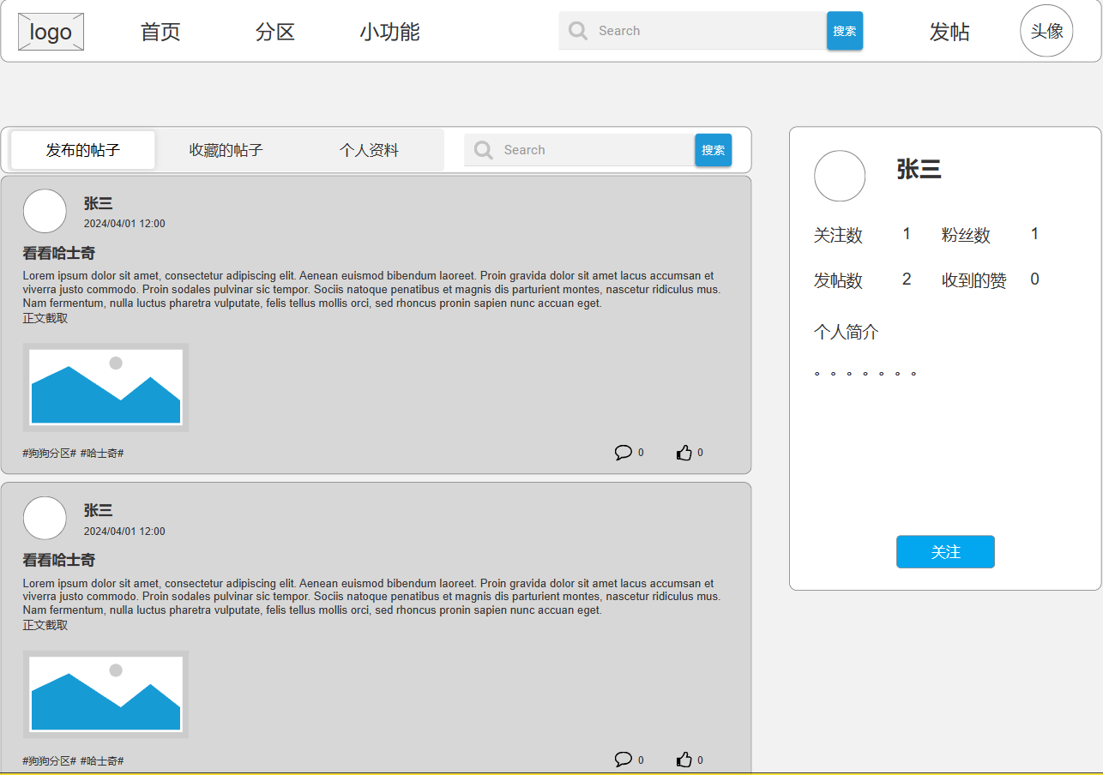
我的关注
3.“博主帖子列表入口，收藏帖方便浏览
显示博主发布的帖子列表，可点击进入帖子详情页。 展示博主收藏的帖子，方便其他用户浏览。
Notes:
Generate By BIYOO ChatPPT. HomePage：www.chat-ppt.com AIGC 2024-04-08 0:09:38 [ID-2536919] [AI生成内容仅供参考，请注意甄别准确性]

Slide 12
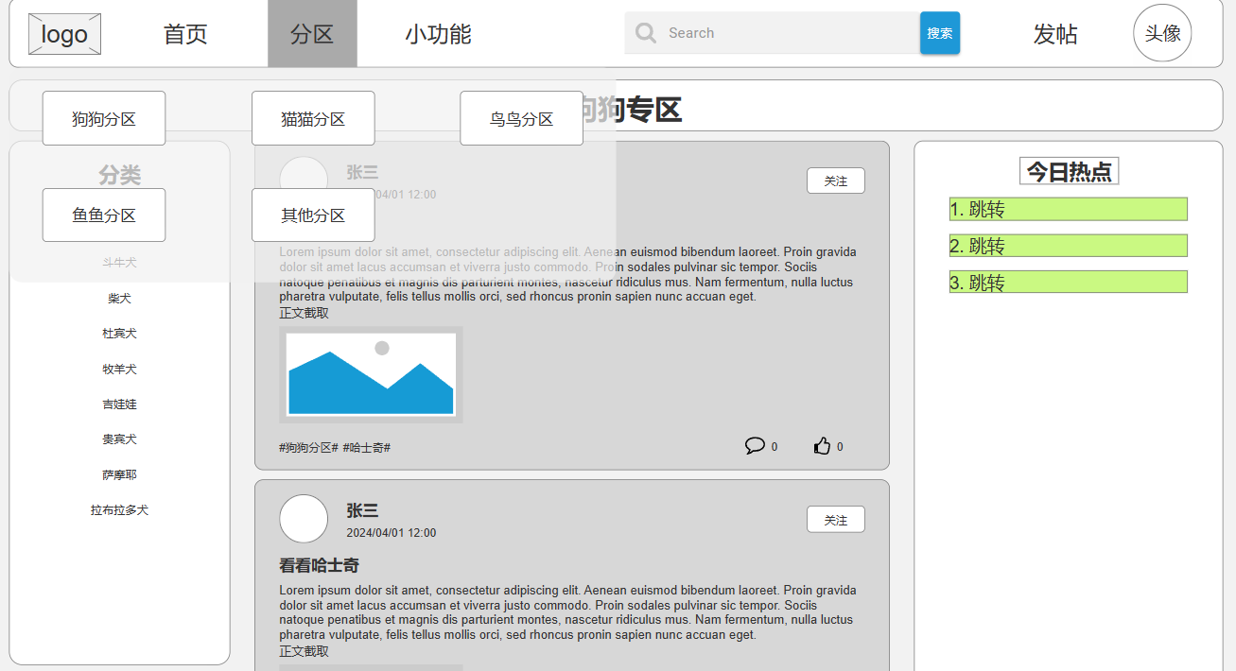
03
分区
partition
分类
Notes:
Generate By BIYOO ChatPPT. HomePage：www.chat-ppt.com AIGC 2024-04-08 0:09:38 [ID-2536919] [AI生成内容仅供参考，请注意甄别准确性]

Slide 13
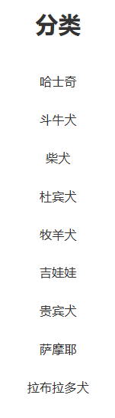
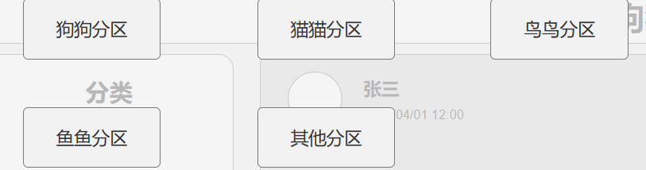
分类
1.宠物猫狗大类分区
分为猫、狗、鸟、鱼、其他五大分区，使得检索效率提升30%。 2.宠物小类分类
大类分区内设计小类分区，使得系统中存在的宠物类型更加清晰明了。
Notes:
Generate By BIYOO ChatPPT. HomePage：www.chat-ppt.com AIGC 2024-04-08 0:09:38 [ID-2536919] [AI生成内容仅供参考，请注意甄别准确性]

Slide 14
地图
04
小功能
Small features
Notes:
Generate By BIYOO ChatPPT. HomePage：www.chat-ppt.com AIGC 2024-04-08 0:09:38 [ID-2536919] [AI生成内容仅供参考，请注意甄别准确性]

Slide 15
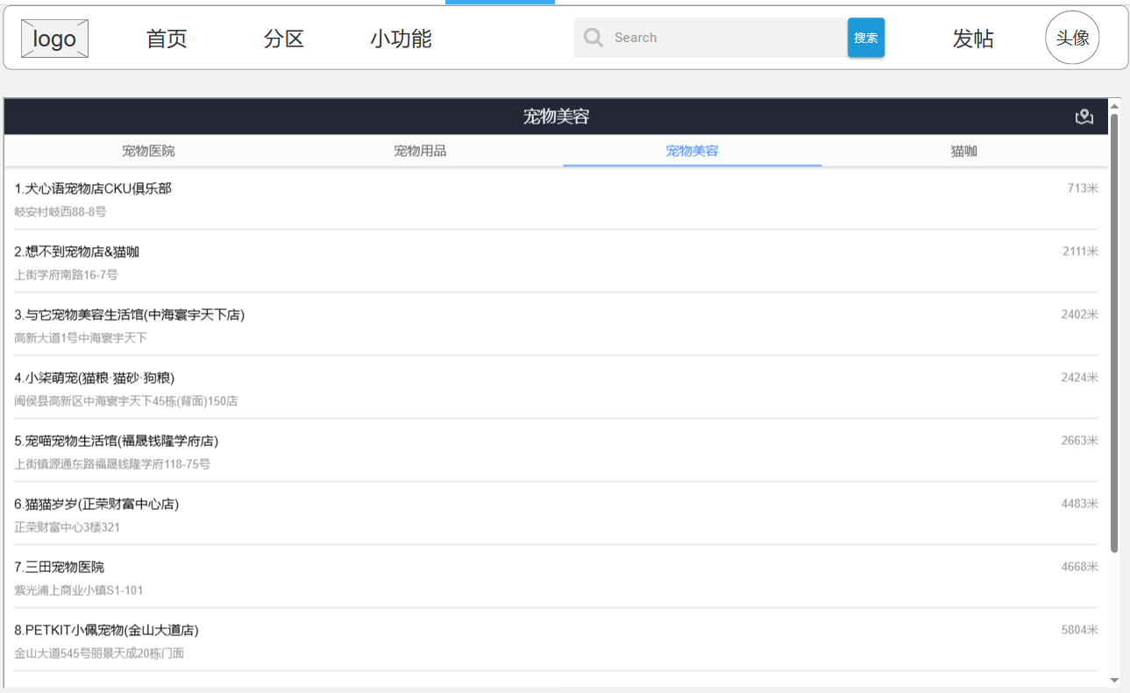
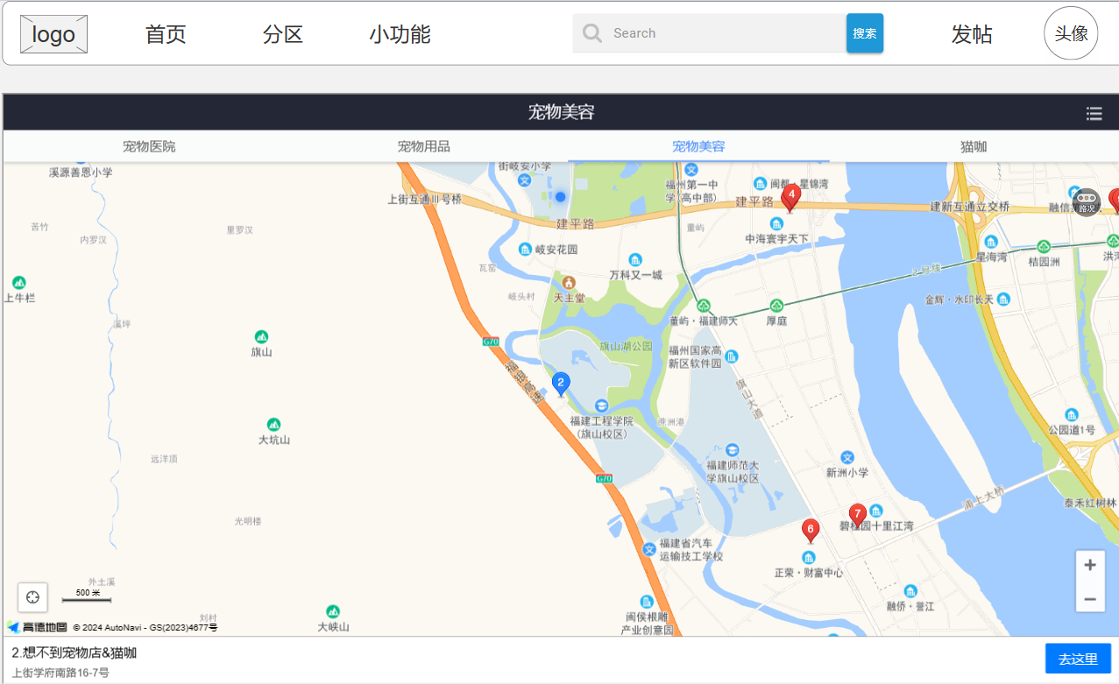
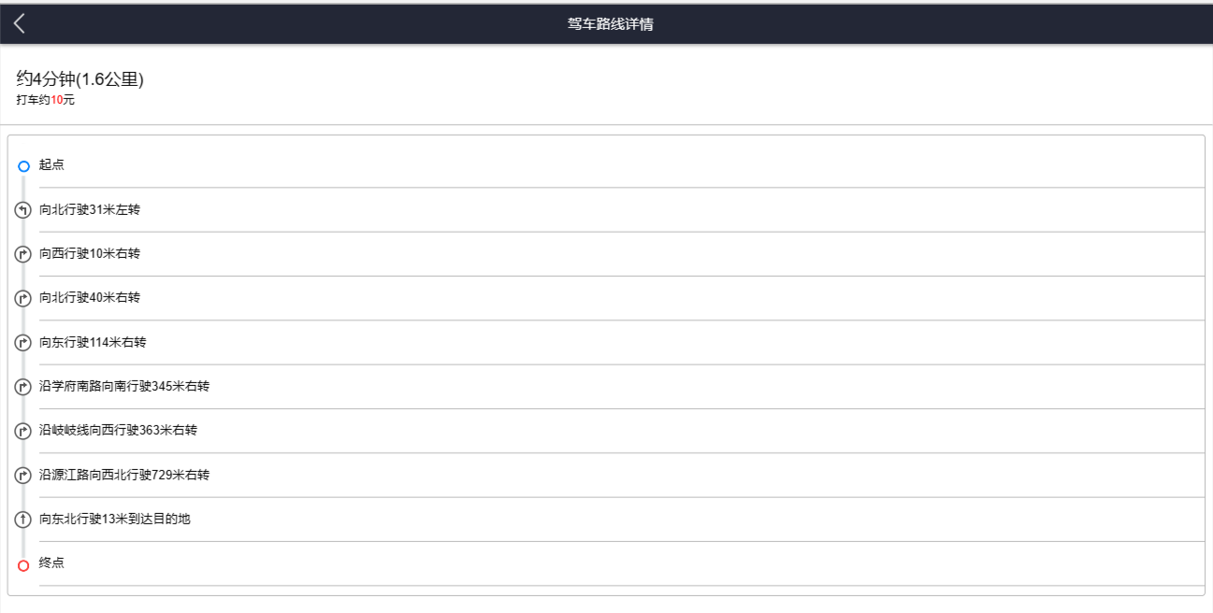
地图
地图是探索的伙伴，引导着人们对爱宠的发现。
附近地点列表
地图寻址展现
详细路线规划
附近地点列表提供了周边地区的医院、用品、美容、猫咖等信息，方便用户了解周边环境和活动选择。
地图寻址展现是通过地图功能展示具体位置信息，帮助用户准确定位并导航至目标地点的过程。
详细路线规划指通过地图服务提供的功能，为用户规划出从起点到目的地的最佳行驶路线，并提供详细的导航指引和交通信息。
宠物百科
Notes:
Generate By BIYOO ChatPPT. HomePage：www.chat-ppt.com AIGC 2024-04-08 0:09:38 [ID-2536919] [AI生成内容仅供参考，请注意甄别准确性]

Slide 16
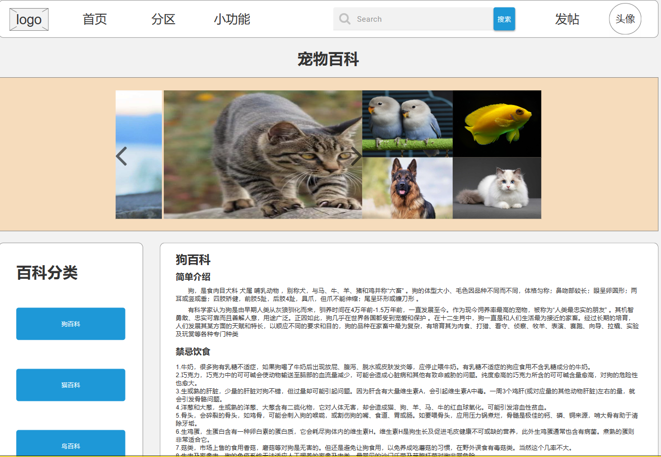
宠物百科
百科的花园里，知识的花朵绽放，引领我们走向情深的海洋。
宠物百科是宠物爱好者的指南，提供了各类宠物品种资料、养护技巧和健康知识。用户可深入了解宠物特点、习性及需求，学习正确照顾方法，构建更深情感。同时，它也是交流与分享平台，让爱宠人士相互学习、交流经验，共同成长，为宠物健康快乐生活提供指引。
宠物百科
Notes:
Generate By BIYOO ChatPPT. HomePage：www.chat-ppt.com AIGC 2024-04-08 0:09:38 [ID-2536919] [AI生成内容仅供参考，请注意甄别准确性]

Slide 17
THANK YOU
宠物
分享链接-BloodGirl2022/pets_prototype_PPT: 第五次作业宠物原型设计PPT(222100306) (github.com)
2024-04-08
Notes:
Generate By BIYOO ChatPPT. HomePage：www.chat-ppt.com AIGC 2024-04-08 0:09:38 [ID-2536919] [AI生成内容仅供参考，请注意甄别准确性]

